Slide 1
BIENVENIDOS DIRECCION DE REGISTROS PÚBLICOS Y ARCHIVO JUDICIAL 1ra. 3ra. y 4ta. Circunscripción

Slide 2
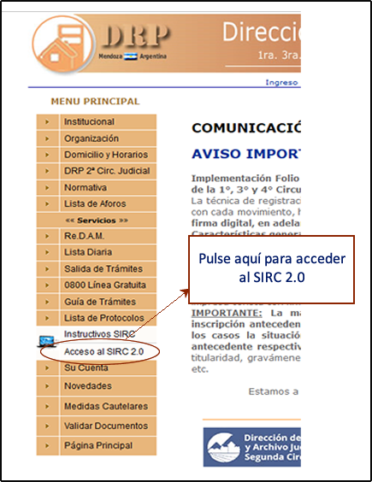
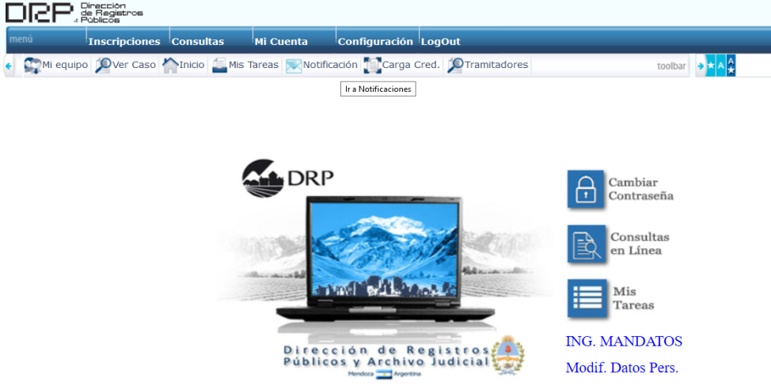
SIRC 2.0 CERTIFICADOS ON-LINE
Cómo ingresar al SIRC
1) www2.jus.mendoza.gov.ar/registros/drp
Seleccione en el MENU del Portal Acceso al SIRC 2.0
2) www.jus.mendoza.gov.ar
Ícono: Registro
Opción: Registro de la 1,3 y 4ta. Circunsc.
Menú: Acceso al SIRC 2.0
3) o Ingrese directamente al SIRC
rpi.jus.mendoza.gov.ar/gpaWEB

Slide 3
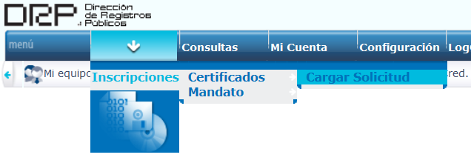
SIRC 2.0 CERTIFICADOS ON-LINE
Iniciar rogatoria de CERTIFICADOS
Para iniciar un ROGATORIA DE CERTIFICADOS deberá ingresar en la opción de Menú: Inscripciones, Certificados, Cargar Solicitud
Cuando pulse con el mouse sobre CARGAR SOLICITUD aparecerá una nueva pantalla donde se inicia la carga de datos para la rogatoria de certificados.

Slide 4
SIRC 2.0 CERTIFICADOS ON-LINE
Carga de datos en la rogatoria de CERTIFICADOS
Pantalla 1. Carga de datos
Deberá Seleccionar el tipo de trámite a iniciar pulsando sobre el Selector TIPO.
El Selector TIPO nos permite elegir entre:
1. Certificado Ley
2. Certificado para Cesión de Crédito Hipotecario

Slide 5
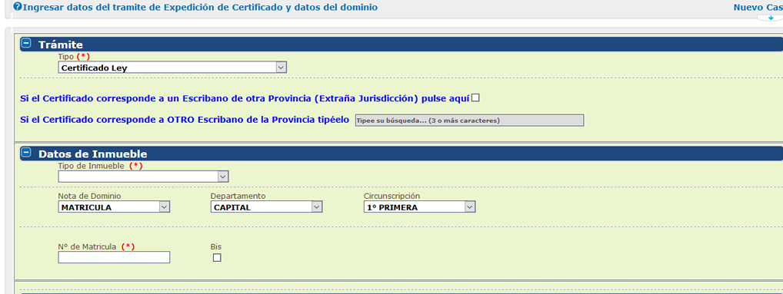
SIRC 2.0 CERTIFICADOS ON-LINE
Carga de datos en la rogatoria de CERTIFICADOS
Pantalla 1. Carga de datos
Seleccionamos CERTIFICADO LEY. Se despliega la rogatoria en la pantalla
OPCIONES DISPONIBLES (en función del notario autorizante)
Si el notario autorizante es de extraña jurisdicción y no es el que ingresó al SIRC : DEBERÁ INDICAR LOS DATOS DEL AUTORIZANTE
Si el notario autorizante, es de Mendoza, pero no es el que ingresó al SIRC: DEBERÁ SELECCIONARLO DE UNA LISTA DE ESCRIBANOS SUSCRIPTOS AL PORTAL WEB.
Si el autorizante es el mismo que ingresó al sistema SIRC : SE PUEDE CONTINUAR

Slide 6
SIRC 2.0 CERTIFICADOS ON-LINE
Carga de datos en la rogatoria de CERTIFICADOS
Pantalla 1. Carga de datos
Si el notario autorizante es de extraña jurisdicción se deberá marcar con el mouse el casillero que indica: PULSE AQUÍ y se desplegará un área con varios campos que se tendrán que llenar.
Pulse
Aquí
CAMPOS A COMPLETAR DE CARÁCTER OBLIGATORIO DEL ESCRIBANO AUTORIZANTE
Nombre y Apellido
Tipo de Documento y Número de Documento
Nro. Registro Notarial
Provincia del Registro Notarial

Slide 7
SIRC 2.0 CERTIFICADOS ON-LINE
Carga de datos en la rogatoria de CERTIFICADOS
Pantalla 1. Carga de datos
Si el escribano que carga la rogatoria lo hace en nombre de otro notario que es de Mendoza DEBERÁ SELECCIONARLO DE UNA LISTA DE ESCRIBANOS SUSCRIPTOS AL PORTAL WEB.
Existe un campo para buscar notarios que reacciona mostrando un listado de personas cuando comenzamos a escribir el nombre o el apellido del mismo.
COMO SELECCIONAR EL ESCRIBANO AUTORIZANTE
En el campo que busca al escribano autorizante comience a escribir el apellido o el nombre del mismo.
A medida que escriba verá como aparece un SELECTOR de personas el cual va a cambiar conforme se siga escribiendo.
Con el mouse podremos buscar hacia arria o hacia abajo las personas listadas y haciendo un click en el que corresponda quedará seleccionado el profesional que se estaba buscando.
ATENCIÓN: solo se pueden buscar notarios suscriptos al Portal Web del Registro

Slide 8
SIRC 2.0 CERTIFICADOS ON-LINE
Carga de datos en la rogatoria de CERTIFICADOS
Pantalla 1. Datos del inmueble
Se deberá seleccionar:
Tipo de Inmueble: Común, PH, Sometimiento a PH, PHE (PHEspecial), etc.
Nota de Dominio: matrícula, tomo
Departamento: seleccione el departamento del dominio
Circunscripción: No es necesario seleccionarlo, se ajusta automáticamente según el departamento.
Deberá indicar los datos del dominio conforme la nota de dominio seleccionada
Si es Matrícula: deberá ingresar el número de matrícula (cartulina o SIRC)
Si es Tomo: deberá ingresar inscripción/asiento, tomo, código de tomo o letras y fojas según corresponda

Slide 9
SIRC 2.0 CERTIFICADOS ON-LINE
Carga de datos en la rogatoria de CERTIFICADOS
Pantalla 1. Datos del inmueble. Posibles inconsistencias
RELACIÓN NÚMERO DE MATRÍCULA Y DEPARTAMENTO:
Puede ocurrir que Ud. se encuentre con un dominio que tiene consignado un departamento en la matriculación (confirmado por la NC o no) pero que en el sistema figure en otro. Ello por diferentes razones (inmuebles ubicados en mas de un dpto, cambios originados en la sentencia que modificó los límites entre dptos o inconsistencias existentes en las bases de datos).
En ese caso el sistema mostrará un mensaje con un fondo color VERDE donde se indicará que la matrícula fue encontrada pero con la advertencia de que no coincide el departamento.
SI LA MATRÍCULA EXISTE podrá continuar aunque aparezcan mensajes de advertencia

Slide 10
SIRC 2.0 CERTIFICADOS ON-LINE
Carga de datos en la rogatoria de CERTIFICADOS
Pantalla 1. Datos del inmueble. Posibles inconsistencias.
Ud. puede encontrarse con que el NÚMERO DE MATRÍCULA NO EXISTE, en ese caso:
a) se mostrará un mensaje con un fondo color SALMÓN que indicará que la matrícula NO FUE ENCONTRADA.
b) podrá continuar pero el sistema no podrá acompañarlo mostrándole la información de titulares, los que deberá cargar manualmente.

Slide 11
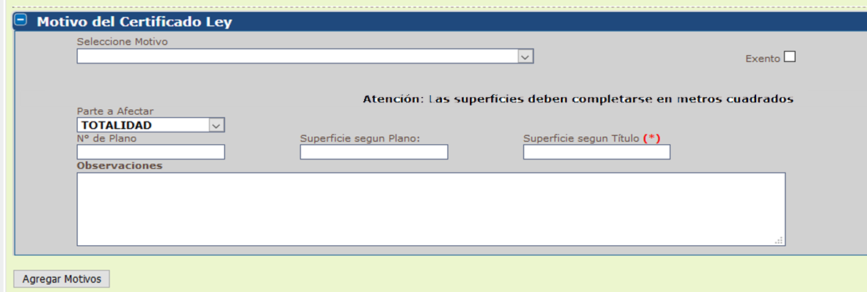
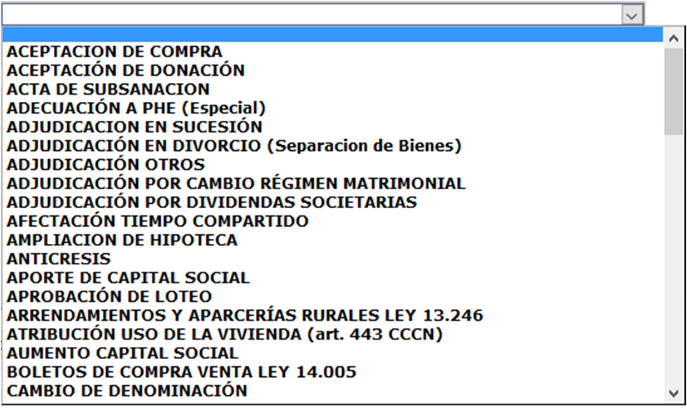
SIRC 2.0 CERTIFICADOS ON-LINE
Carga de datos en la rogatoria de CERTIFICADOS
Pantalla 1. Motivo del certificado Ley
Se podrá INVOCAR MAS DE UN MOTIVO POR CERTIFICADO .
Por cada motivo que se seleccione se deberá indicar PARTE A AFECTAR, TIPO DE PARTE Y LAS SUPERFICIES RESPECTIVAS.
AFOROS (tasa y sobretasa): Se deberá tener en cuenta lo establecido por la Ley 9022 y 6279 punto VIII certificados e Informes. Tipo de Acto: punto 4 : En el caso de Sometimiento a PH o PHE o Fraccionamiento, se cobrará por cada unidad o fracción de la que se disponga simultáneamente. Por cada inhibición que se informe sea titular o no… (se abonará aforos respectivos).

Slide 12
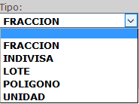
SIRC 2.0 CERTIFICADOS ON-LINE
Carga de datos en la rogatoria de CERTIFICADOS
Pantalla 1. Motivo del certificado Ley
SELECTOR parte a afectar:
TOTALIDAD: se deberán completar los campos de sup. según título y según plano.
PARTE: a su vez se deberá indicar designación de la parte. Ej: Fracción, lote y Manzana, etc.
RESTO: se deberán indicar las superficies respectivas.
En todos los casos las superficies se deberán consignar en metros cuadrados.
Queda bajo responsabilidad del notario la conversión de las medidas de superficie.-
Como agregar un motivo al Certificado
Agregar motivos: En realidad se crea un contenedor nuevo donde se podrá agregar un motivo nuevo, parte a afectar, tipo de parte y datos de superficies.
Eliminar motivos: Al pulsar en eliminar lo se que borra es el contenedor con todos los datos cargados.
Cuando se selecciona PARTE
El sistema nos permite identificar tipo de parte:
Fracción
Indivisa
Lote
Polígono
Unidad

Slide 13
SIRC 2.0 CERTIFICADOS ON-LINE
Carga de datos en la rogatoria de CERTIFICADOS
Ejemplo Carga General - Pantalla 1.
Primer motivo: Partimos de un dominio común, y en su TOTALIDAD lo vamos a SOMETER A PH.
Segundo motivo: COMPRA VENTA de la Unidad 5 Identificada como 0-3
Motivo Uno
Motivo Dos

Slide 14
SIRC 2.0 CERTIFICADOS ON-LINE
Carga de datos en la rogatoria de CERTIFICADOS
Pantalla 1. Guardar y cerrar o guardar y avanzar trámite
Al terminar de completar la pantalla 1 de la rogatoria de certificados se deberá utilizar algunos de los botones existentes:
Guardar: Se puede utilizar en cualquier momento del proceso. Permite guardar lo cargado y continuar con el trámite.
Aceptar: Se utiliza al final de la carga de datos de cada pantalla. Guarda y continúa con la Pantalla Siguiente
Se sugiere utilizar el botón GUARDAR en forma periódica para mantener a salvo la información cargada
Al guardar, la información no queda en la PC del usuario, ésta siempre se guarda en los servidores de la Dirección de Registros Públicos.

Slide 15
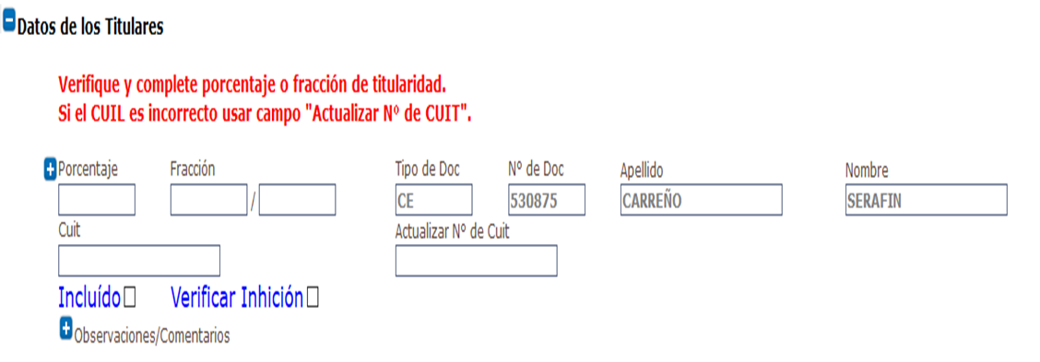
SIRC 2.0 CERTIFICADOS ON-LINE
Carga de datos en la rogatoria de CERTIFICADOS
Pantalla 2. Verificación y carga de titulares
El sistema mostrará los TITULARES del dominio indicado en la pantalla 1.
Se cargará automáticamente la información referida a nombre, apellido, tipo documento, número de documento y CUIL para personas físicas y razón social y CUIT para personas jurídicas, siempre y cuando dicha información se encuentre cargada en las bases de datos del Registro.
En caso de no contar con dicha información o que algún dato no sea correcto, se podrá cargar la información en el área de CARGA MANUAL DE TITULARES.

Slide 16
SIRC 2.0 CERTIFICADOS ON-LINE
Carga de datos en la rogatoria de CERTIFICADOS
Pantalla 2 . Campos a completar respecto de la TITULARIDAD
Porcentaje: No ingrese símbolos de porcentaje. Solo se carga el valor numérico.
Fracción: Existen dos campos para este valor: 1er. campo para numerador y el 2do. para el denominador.
Actualizar Nº de CUIT: en caso de que el CUIT que se muestra no sea el correcto o que esté vacío se podrá actualizar utilizando este campo. NO SE CARGA CON GUIONES.
En caso de existir más de un titular el sistema los mostrará a todos.
El notario deberá INCLUIR en la rogatoria electrónica al o los titulares que intervienen en el certificado pulsando sobre el marcador INCLUÍDO. Automáticamente se tildará el marcador verificar inhibición.

Slide 17
SIRC 2.0 CERTIFICADOS ON-LINE
Carga de datos en la rogatoria de CERTIFICADOS
Pantalla 2 . Carga manual de titulares
En caso de algún error en los datos de un titular o de no existir algún titular, se podrá utilizar esta opción para completar los datos.
Podemos cargar los datos del titular completando todos los campos o utilizando los botones para buscar personas.
BUSQUEDA DE PERSONAS:
SIRC DNI: se escribe el número de documento en el campo respectivo y se pulsa sobre éste botón. Si se encuentran más de una coincidencia mostrará un listado de personas para que se pueda seleccionar la que corresponda. Si encuentra una sola cargará los datos automáticamente en los campos respectivos.
SIRC NOMBRE Y APELLIDO: Idem al anterior pero realiza la consulta a partir del nombre y del apellido

Slide 18
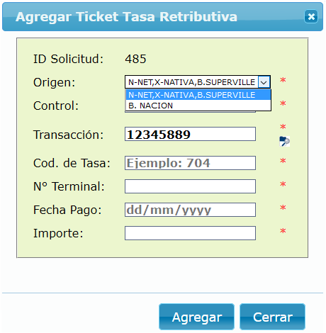
SIRC 2.0 CERTIFICADOS ON-LINE
Carga de datos en la rogatoria de CERTIFICADOS
Pantalla 3 . Pago de aforos
En esta pantalla se mostrarán los montos correspondientes a tasa retributivas de servicios y tasa retributivas ley 6279 que corresponda según los motivos del certificado.
Tasa retributivas ley 6279: se descuentan directamente del MONEDERO ELECTRÓNICO del profesional.
Tasa retributivas: Se deberá indicar el punto de venta del CODIGO RESPECTIVO.
Es necesario identificar el PUNTO DE VENTA del código de Tasa Retributiva para determinar los datos que llevan.
Algunos puntos de venta, Bolsa de Comercio, Cajas del Registro y algunos bancos, utilizan una red de transmisión de datos X-Net/X-Nativa que manejan un conjunto de datos específicos que figuran en el ticket que emiten de la tasa que se ha comprado.
En cambio el Banco Nación utiliza otra red por lo tanto emite códigos con otro tipo de información.
Medidas de Seguridad: Cuando se cargan datos del ticket comprado, nuestro sistema realiza una validación de tickets adquiridos y utilizados. La misma se realiza en varias instancias para un mismo trámite.
1er. Validación: al momento de cargar los datos del ticket.
2da. Validación: al día siguiente a primera hora de la mañana.

Slide 19
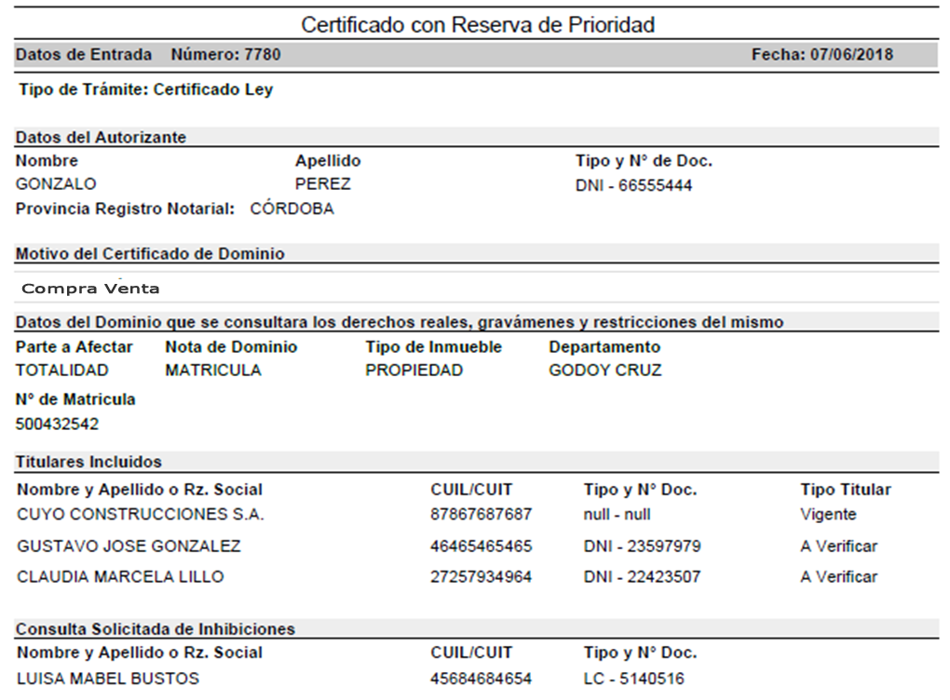
SIRC 2.0 CERTIFICADOS ON-LINE
Carga de datos en la rogatoria de CERTIFICADOS
Al terminarse el proceso de carga, pagos y envío del CERTIFICADO, el SIRC pasa el proceso por mesa de entradas virtual, le asigna número de entrada, bloquea el dominio asociado y deja el trámite en la oficina de control preliminar para su recepción y estudio de prioridades.
En la pantalla del usuario que inició el CERTIFICADO queda la rogatoria electrónica en formato PDF el cual incluye además de la información que se cargó, el número de entrada que recibe de la mesa de entradas virtual.

Slide 20
Muchas gracias

